Slide 1

Task Manager System “TODO list”
Project: “NESHTO”
11/10 ime na proekt :D

Slide 2

Участници
Цветан Цанев Калоян Петров Жасмина Георгиева
Front-end Back-end(main) Frond-end(Main)
Back-end (helper)

Slide 3
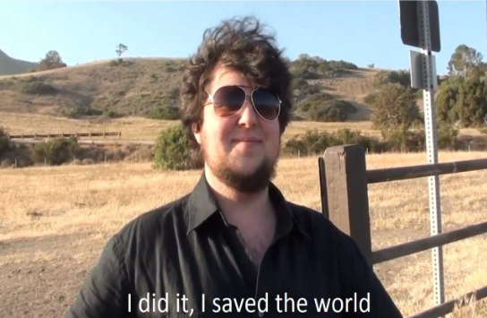
Проект
Нашият проект има за цел да помогне с ежедневието и Правилна организация за деня

Slide 4
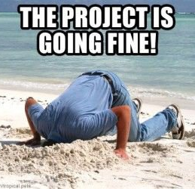
Как е реализиран нашия проект?
С много мъка, C#, ASP.NET, HTML, CSS, и вяра на back-end човека ни :D
Започнахме с реализация на дизайна(Прототип) в Canva.
Главния Back-end човек направи всичко по силите си да направи системата на проекта.(май не му се получи много но it is what it is)
Front-end дамата имаше безсънни нощти за да направи дизайна

Slide 5
Технологии
Ползва ли сме GitHub за контролиране на версийте
Ползвано е Visual Studio за системите на сайта. Език C#
За създаване на дизайна е използван VS Code. HTML и CSS
Bootstrap e използвано също.
ASP.NET работна рамка.

Slide 6
Интрукции за потребителя на сайта

